Slide 1
Szkolny Tydzień Karier 10-14.06.2024.
W dniach od 10 do 14 czerwca odbywa się Szkolny Tydzień Karier, którego zamorzeniem jest realizacja zadań w ramach orientacji zawodowej i doradztwa zawodowego przez wszystkich nauczycieli i wychowawców w klasach 1-8.
W klasach 1-3 uczniowie zapoznają się z różnorodnością zawodów na lekcjach z wychowawcami w ramach programu „Wędrówka po mieście zawodów” z strony Mapa Karier i utworzą wystawę swoich prac.
W klasach 4-8 uczniowie podczas zajęć z wychowawcą zrealizują scenariusz „Reklama zawodu” w oparciu o stronę Mapa Karier i utworzą wystawę swoich prac.
Na lekcjach przedmiotowych uczniowie wspólnie z nauczycielami rozwiążą Quizy zawodoznawcze. Przeprowadzone przez nauczycieli interaktywne zabawy z quizami zawodoznawczymi pokażą uczniom, w jakich obszarach zawodowych przyda im się specjalistyczna wiedza z danego przedmiotu. Poznają razem nowe branże i profesje.
Wydarzeniu towarzyszy wystawa prac plastycznych prezentujących różnorodne zawody. Prace są wykonane przez uczniów klas 8 w ramach zajęć z doradztwa zawodowego.

Slide 2
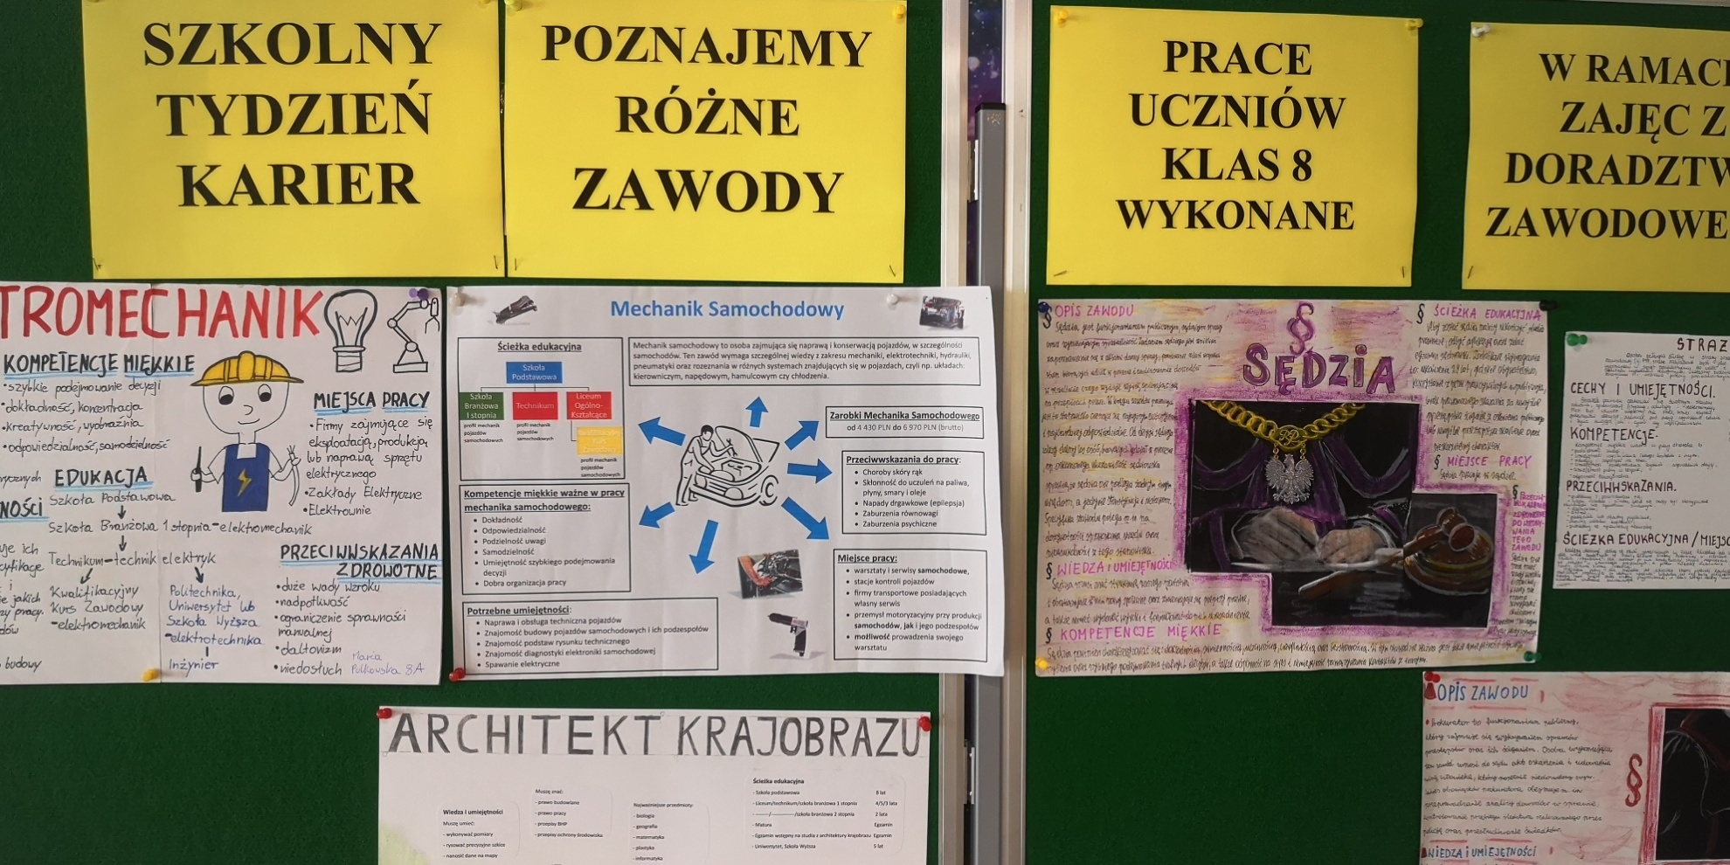
wystawa prac plastycznych prezentujących różnorodne zawody prace wykonane przez uczniów klas 8 w ramach zajęć z doradztwa zawodowego

Slide 3
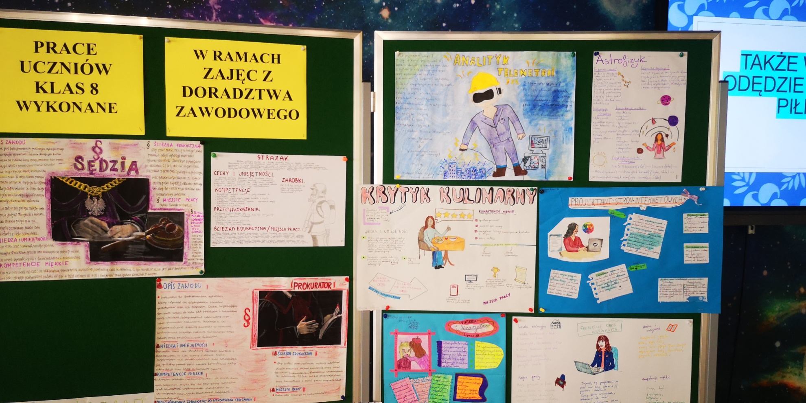
wystawa prac plastycznych prezentujących różnorodne zawody prace wykonane przez uczniów klas 8 w ramach zajęć z doradztwa zawodowego

Slide 4
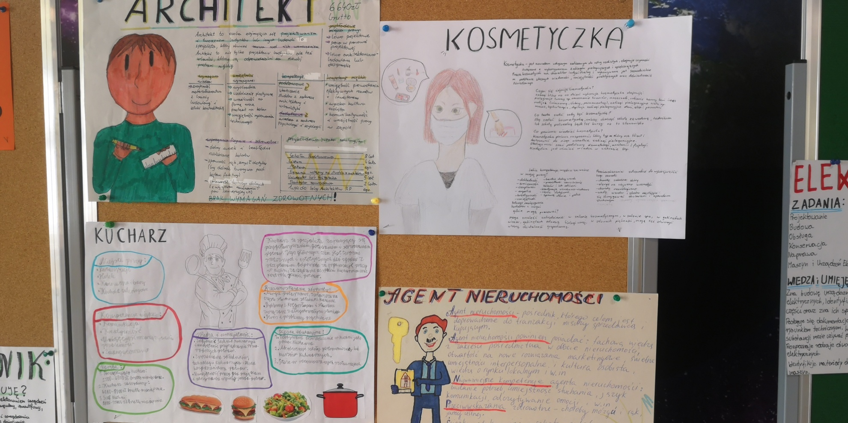
wystawa prac plastycznych prezentujących różnorodne zawody prace wykonane przez uczniów klas 8 w ramach zajęć z doradztwa zawodowego

Slide 5
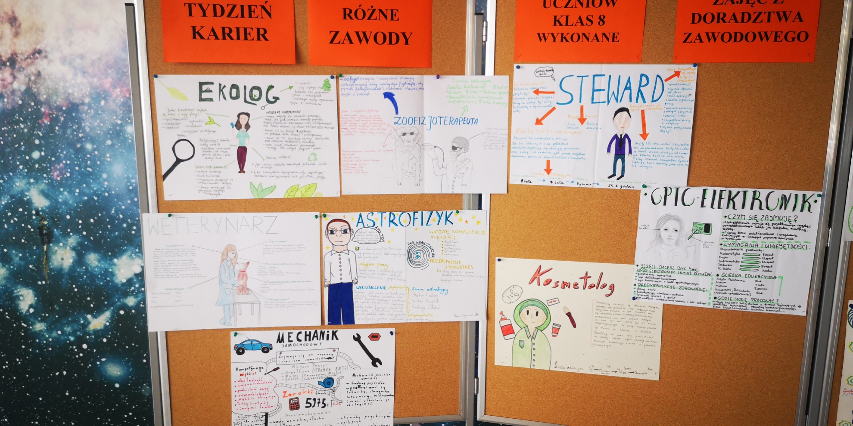
wystawa prac plastycznych prezentujących różnorodne zawody prace wykonane przez uczniów klas 8 w ramach zajęć z doradztwa zawodowego

Slide 6
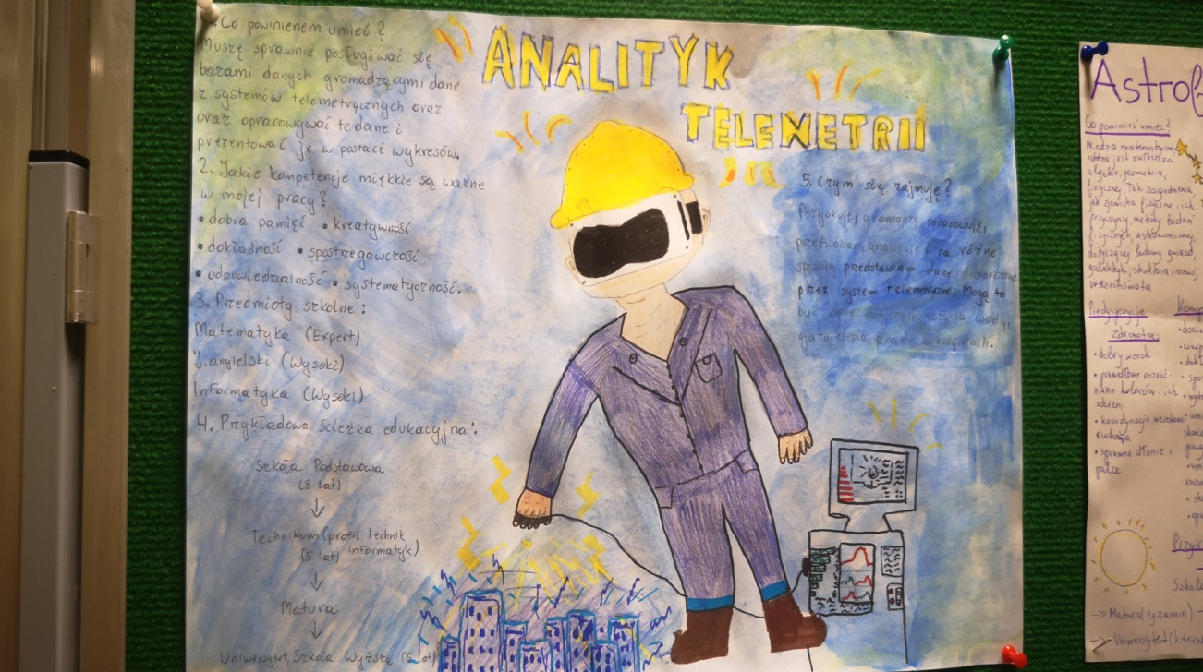
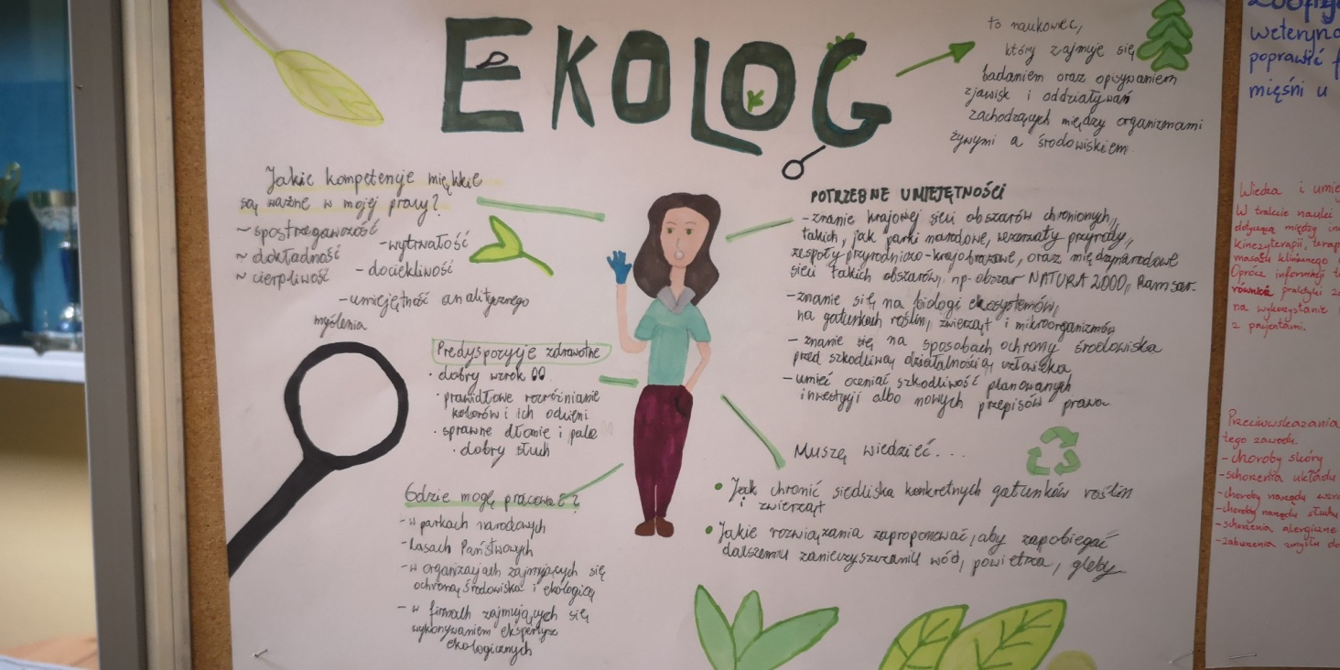

Slide 7
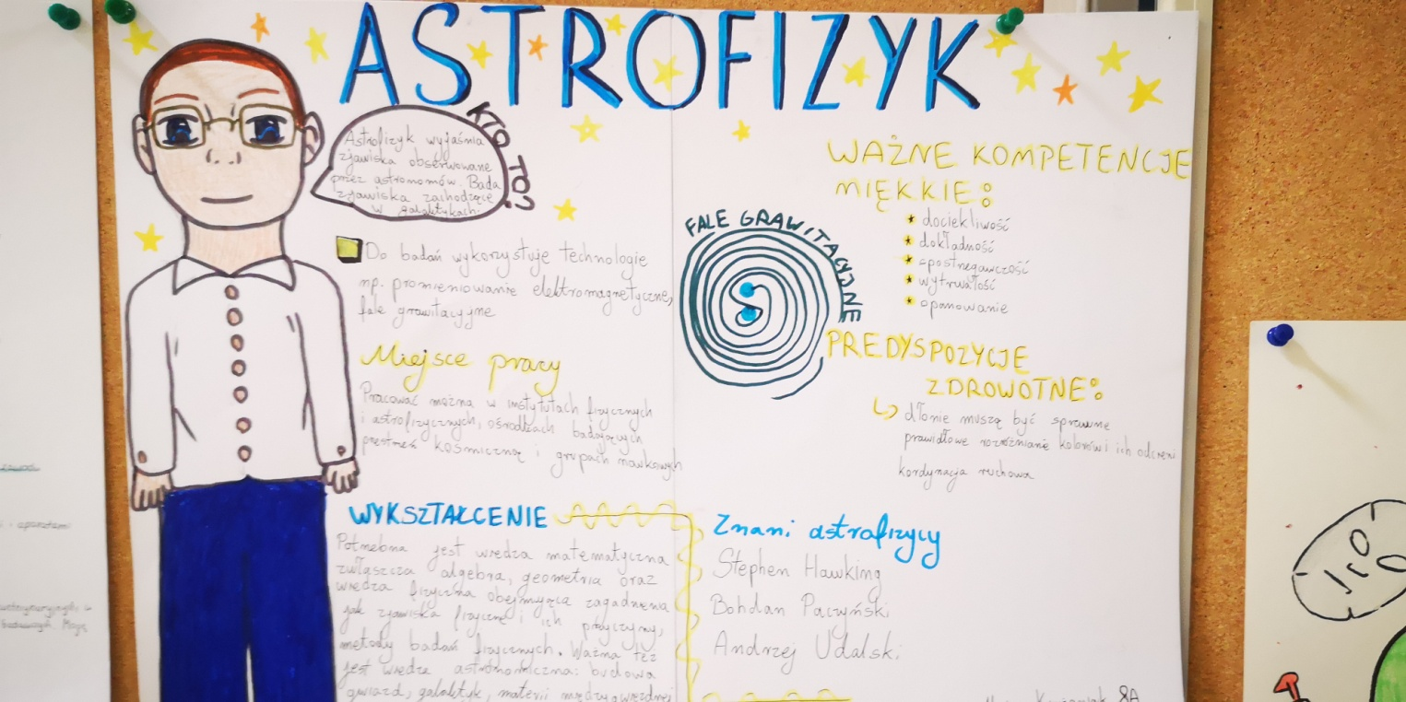
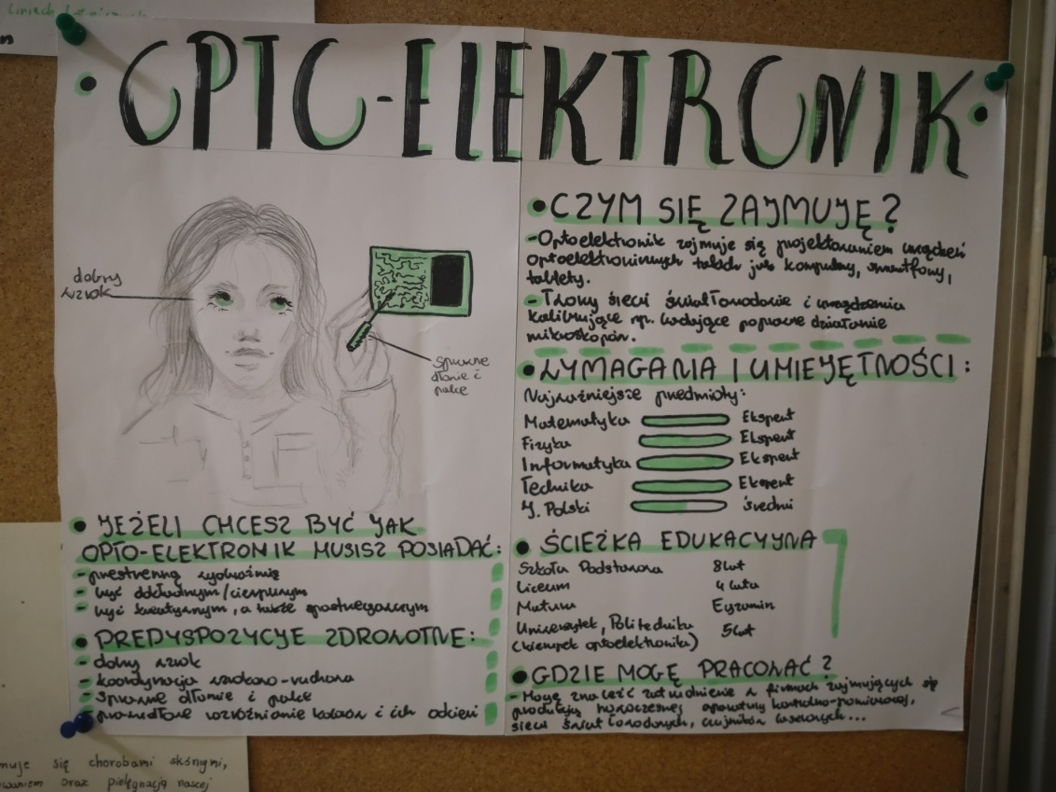

Slide 8
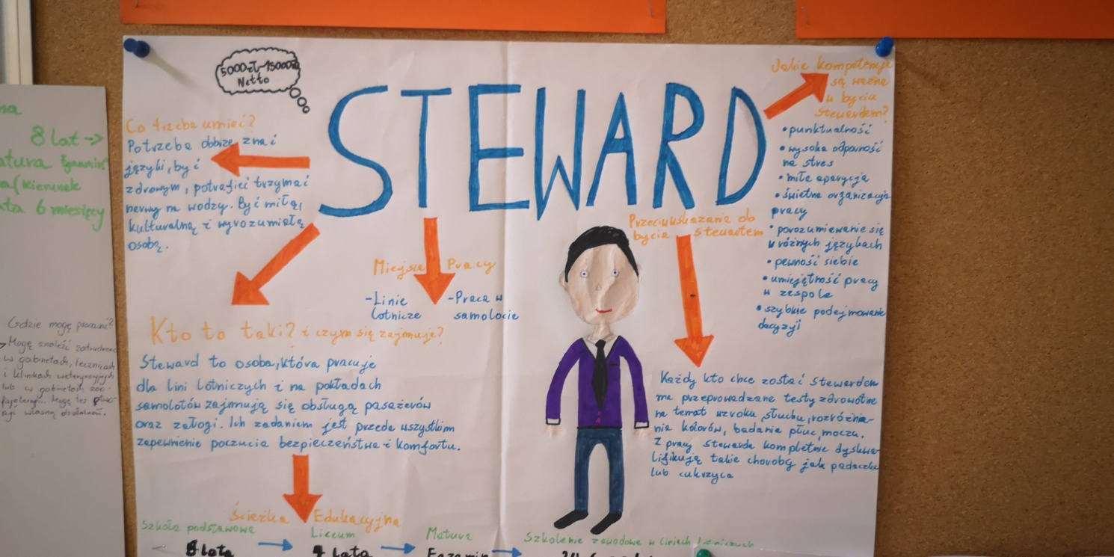
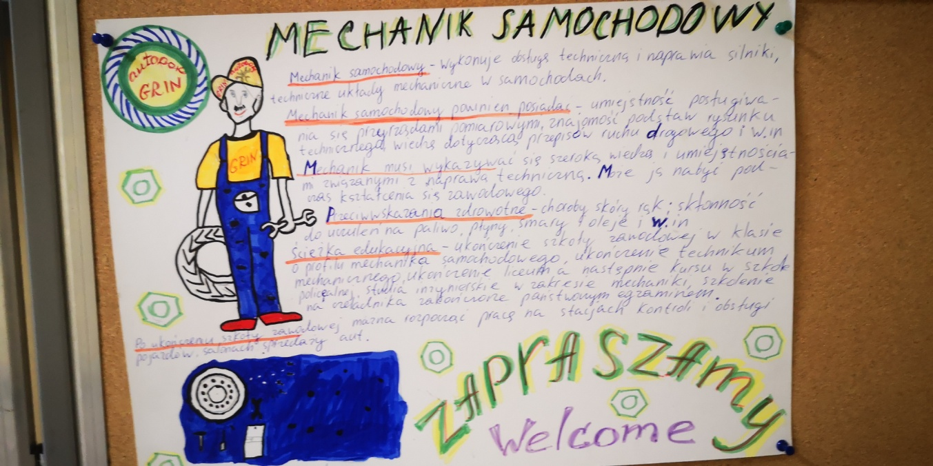

Slide 9
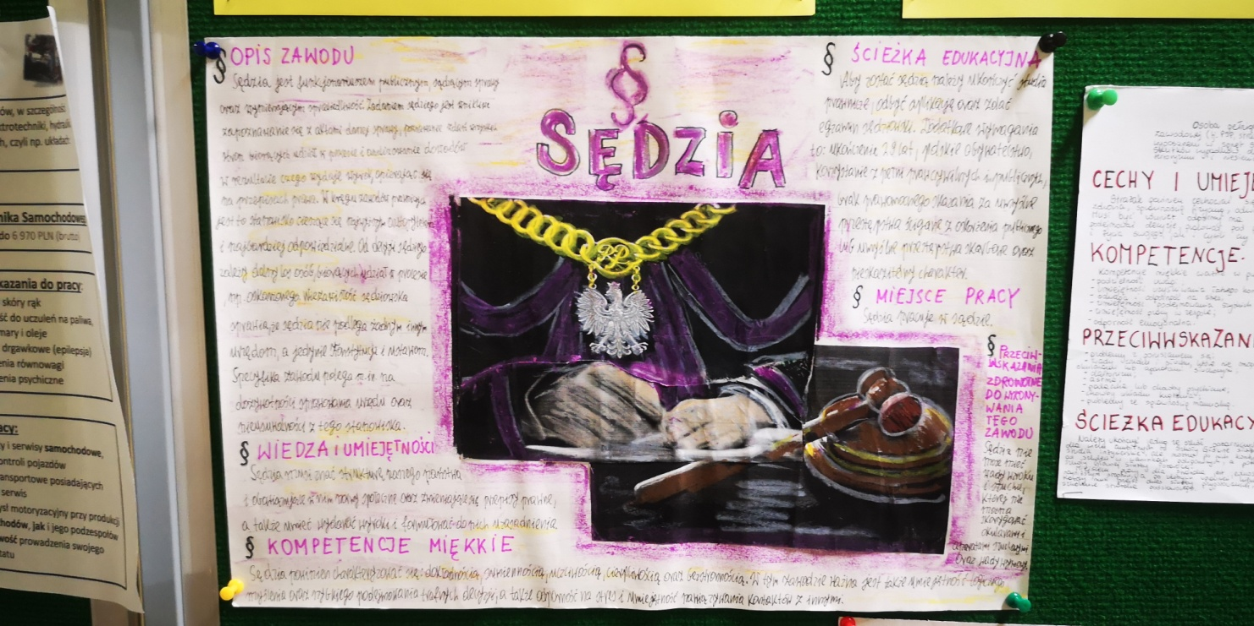
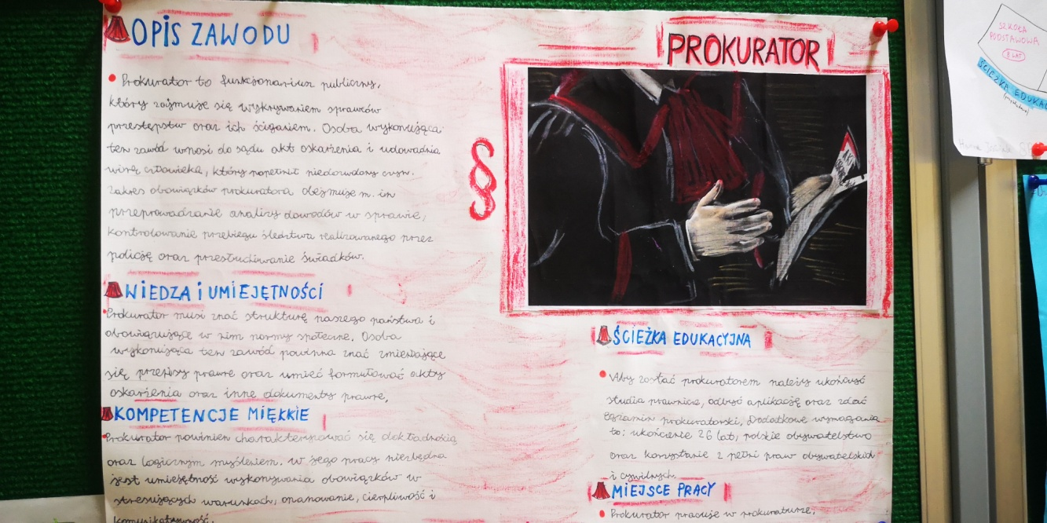

Slide 10
